Slide 1

动画工具包介绍
-Egg库、EasyX
张艳梅
ymzhang@bupt.edu.cn
QQ：11102556

Slide 2
提纲
Egg库的使用
EasyX的使用

Slide 3
图形库函数EGG简介
Easy Graphic egG是一个开放源代码的C语言函数库，采用GPL协议。它的设 计目标是开发一个极其简单、直观的Win32平台下的图形动画库，C语言的初学者可以使 用它开发动画、游戏等图形程序，让C语言的学习过程变得更有趣，更有成就感。
适用于win32控制台程序
Egg提供1个静态链接库和1个头文件：
  egg.lib //VC6环境下的egg库函数机器指令集
  或libegg.a //devc++或Cfree环境下egg库指令集
  egg.h //egg库函数的原型声明

Slide 4
可共享的库文件-静态库文件
可以把代码编译成库供其他人员调用。其他人员看不到源代码。
两种库：静态链接库和动态链接库
静态链接库
  在链接（link）的时候被连接到.exe文件（.LIB中的代码被包含到.exe文件中了），导致应用程序比较大。
  当.LIB版本升级时，需要对调用该LIB的程序重新编译。
.exe
LIB

Slide 5
可共享的库文件-动态库文件
.DLL（Dynamic Link Library）:动态链接库
  DLL 是一个包含可由多个程序同时使用的代码和数据的库。例如，在 Windows 操作系统中，Comdlg32 DLL 执行与对话框有关的常见函数。因此，每个程序都可以使用该 DLL 中包含的功能来实现“打开”对话框。
  事先不被连接到.exe文件，在运行期才会被调用。
调用
调用
1.exe
DLL
2.exe

Slide 6
Egg库使用方法
Egg库使用方法：
  将Egg库的头文件、静态库文件拷贝到你的工程目录下
  按老师提供的《EGG库使用环境配置-2013》配置工程属性
  编写动画模块源程序
    创建并初始化动画窗口
    生成动画对象-“下蛋”、“画蛋”
    移动动画对象-“滚动蛋”
    添加鼠标/键盘事件响应

Slide 7
Egg-创建并初始化动画窗口
创建并初始化动画窗口
  只要调用一个函数——EggStart()——就完成所有初始化Egg平台的工作。
  void EggStart(double fWidth, double fHeight);
  参数：绘图窗口的宽和高，单位像素。
  你不需要考虑Egg的结束问题。只要程序正常退出，Egg占用的所有资源都会被自动释放。

Slide 8
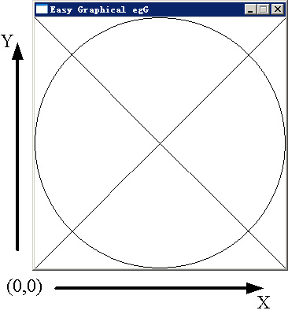
Egg窗口坐标
坐标系统
采用我们最熟悉的平面直角坐标系，左下角是坐标原点，X坐标向右递增，Y坐标向上递增，单位是像素
坐标原点

Slide 9
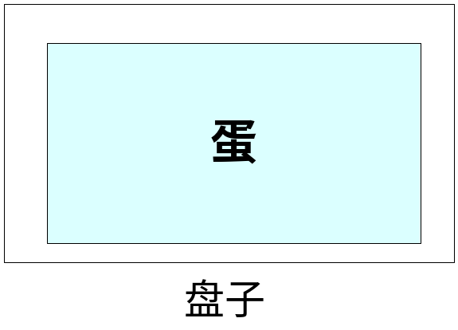
Egg动画原理
动画实现
  盘子： Egg图形窗口的昵称
  蛋egg：透明的图形元素篮子、可以控制移动。
  所绘制的图形元素都是画在egg上。初始有一个背景egg，之后你可以自己LayEgg，生多少egg都可以。
  每个egg是独立移动，不会影响其它的egg。

Slide 10
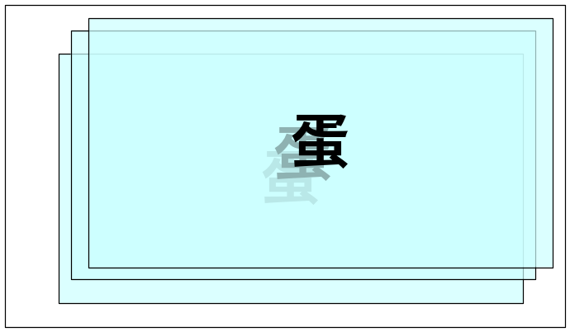
Egg特点-蛋之间的动态关系
  可以下多个egg蛋，当两个蛋重合，后下的蛋会覆盖先下的蛋。使用ChangeEggLayer()可以改变egg的层次，调整互相之间的覆盖关系。
  需要特别注意的是，在egg上绘画时，所采用的坐标系是每个egg自己的独立坐标，而不是盘子坐标。也就是说，绘画时，不需要考虑egg在盘子内的位置（egg会移动），egg自己的左下角永远是坐标原点。

Slide 11
Egg-生成动画对象 "下蛋"
  如何下蛋：
  每次调用LayEgg()都会生成一个新的egg，并把这个egg的句柄返回给你。
  HEGG LayEgg(void);
  执行完EggStart()后，便已经偷偷建立了一个背景蛋，所有的绘图操作，都是在这个egg上进行的。当LayEgg()后，再执行绘图操作，就是在新的egg上绘图了。

Slide 12
Egg-生成动画对象 "画蛋"
EGG绘图功能：
  绘制直线
  绘制曲线（正圆和椭圆）
  绘制字符串
  贴图：.bmp文件
  设置画笔的颜色和线条粗细
  移动画面的某些部分（动画）

Slide 13
Egg-画笔
画笔当前位置
  在Egg中有一个画笔，尽管我们看不到它，但它确确实实存在。画笔指向位置的坐标就是画笔的当前位置，简称画笔位置。所有绘图操作都是从画笔位置开始落笔绘图，按照绘图要求移动画笔，并把最后提笔结束的位置作为新的画笔位置。
  画笔的初始位置是画面的左上角
  ，并非坐标原点（左下角）。
画笔初始位置

Slide 14
画笔相关函数
void | MovePen (double x, double y)
 | 移动画笔位置到新的绝对坐标
void | OffsetPen(double dx, double dy)
 | 按相对当前位置的位移移动画笔位移画笔位置
double | GetPenXPos (void)
 | 得到画笔的X坐标
double | GetPenYPos (void)
 | 得到画笔的Y坐标
void SetPen(unsigned long color, double fWidth);
设置画笔的颜色和宽度

Slide 15
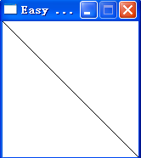
Egg-画蛋
直线
  void DrawLine (double dx, double dy)
  从画笔当前位置，按照参数指定的位移画一条直线。
  位移可以为正（沿X/Y坐标的正方向绘制）、也可为负(沿X/Y坐标的负方向绘制）
void line(void)
{
EggStart(50, 50); //初始化
DrawLine(50, -50); //绘制直线
WaitForExit(); //等待用户关闭窗口
}

Slide 16
Egg-画蛋
正圆曲线
  void DrawArc(double r, double dStart, double dSweep);
  r：曲线所在圆的半径，单位像素。
  dStart：曲线开始点在圆周上的角度（即画笔在圆周上的角度）
  dSweep：曲线沿圆周按逆时针方向扫过的角度。
  如：DrawArc(2, 45, 90);

Slide 17
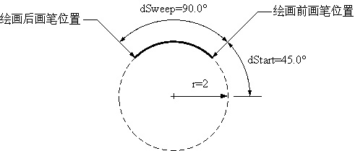
Egg-画蛋
  DrawArc(2, 45, 90);
圆半径为2的圆可以有多个，但是画笔位置在圆周上角度为45的圆只有一个。画笔位置、圆半径以及角度唯一确定一个圆。

Slide 18
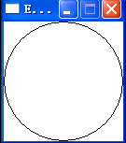
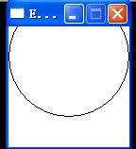
画笔初始位置
void yuan1(void)
{
EggStart(40,40);
OffsetPen(40, -20);//相对移动
DrawArc(20,0,360);
WaitForExit();
}
void yuan1(void)
{
EggStart(40,40);
OffsetPen(40, -10);//相对移动
DrawArc(20,0,360);
WaitForExit();
}

Slide 19
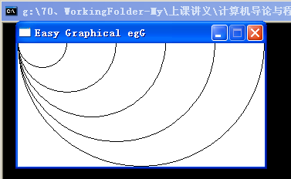
#include "egg.h"
#define NUMBER_OF_EGG 5
int main(void)
{
HEGG hEggs[NUMBER_OF_EGG];
int i;
EggStart(100,50);
for (i=0; i<NUMBER_OF_EGG; i++)
{
hEggs[i] = LayEgg();
DrawArc(i+10, 180, 180);//在当前活动的蛋上画一个半圆
}
WaitForExit(); //等待用户关闭窗口
return 0;
}
由于每个蛋是透明的，所以能看到所有蛋上的半圆

Slide 20
Egg-画蛋
椭圆曲线
  void DrawEllipticalArc(double rx, double ry, double dStart, double dSweep);
  参数dStart和dSweep的含义与DrawArc完全相同。rx是该椭圆在x轴的半径，ry是在Y轴的半径。
  注: 填充的功能尚未实现!

Slide 21
Egg-画蛋
字符串
  void DrawString(char* pString);
  例如，要输出"Hello World"，使用如下代码：DrawString("Hello World");
  字符串的左上角位于当前的画笔位置，输出后画笔位置移动到字符串的右上角。
  注: 字体改变的功能尚未实现!
输出后画笔位置
输出前画笔位置
Hello World

Slide 22
Egg-画蛋
贴图
  Egg支持.bmp文件的贴图，使用下面函数：
  void DrawBitmap(char* lpszFilename);
  参数是bmp文件名，例如要贴当前目录下的“beauty.bmp”文件，可以使用下面语句：
DrawBitmap("beauty.bmp");
  位图的左上角位于画笔当前位置，贴图后，画笔当前位置移动到位图的右上角。
输出前画笔位置
输出后画笔位置
图片

Slide 23
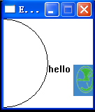
void yuan1(void)
{
EggStart(40,40);
OffsetPen(20,-20);
DrawArc(20,0,360);
MovePen(20,20);
DrawString("hello");
DrawBitmap("pic.bmp");
WaitForExit();
}

Slide 24
Egg-移动动画对象 "动蛋"
  如何设置活动蛋(被激活的蛋)：
  绘图和移动都是在活动蛋上进行的；
  如果想回头在旧egg上绘图，可以使用
  void SetActiveEgg(HEGG hEgg)函数
  将旧的egg变成活动蛋
  因此，需要把每次LayEgg()的返回值（egg的句柄）保存下来，从而将旧蛋变成活动蛋；

Slide 25
Egg- "动蛋"
如何动蛋
  移动是在活动蛋上进行的。移动一个蛋时，该蛋上所有的图形都会一起动。
  如果只是想动整个图形的一部分（如电梯、小火车），则该部分一定要在一个独立的egg上绘制。
  void MoveEgg(double x, double y);
  在盘子上移动活动egg到盘子内的坐标<x,y>处
  void OffsetEgg(double dx, double dy);
  在盘子上把活动egg移动 (dx,dy) 位移

Slide 26
Egg- "动蛋"
//画5个能分别动起来的半圆
void donghua1(void)
{
HEGG hEggs[NUMBER_OF_EGG];
int i;
EggStart(100,50);
//画5个不同半径的半圆
for (i=0; i<NUMBER_OF_EGG; i++){
hEggs[i] = LayEgg();
DrawArc(i+10, 180, 180);
}

Slide 27
Egg- "动蛋"
//让5个半圆分别移动
i = 0;
while (WaitFor(100)){
SetActiveEgg(hEggs[i]);
OffsetEgg((NUMBER_OF_EGG - i - 1) * 10, 0);
if (i < NUMBER_OF_EGG - 1)
i++;
else
i = 0;
}
}

Slide 28
//画5个能同时动起来的半圆
void donghua2(void)
{
HEGG hEggs[NUMBER_OF_EGG];
int i;
EggStart(100,50);
SetAutoUpdate(0); //设置不自动更新屏幕
for (i=0; i<NUMBER_OF_EGG; i++){
hEggs[i] = LayEgg();
DrawArc(i+10, 180, 180);
}

Slide 29
Update();//也可以不要
i = 0;
while (WaitFor(100)){ //waitfor定时不要超过1秒,影响鼠标响应
SetActiveEgg(hEggs[i]);
OffsetEgg((NUMBER_OF_EGG - i - 1) *10, 0);
if (i < NUMBER_OF_EGG - 1)
i++;
else{
i = 0;
Update(); //更新Egg窗口，将5个egg的分时移动模拟为同时动
}
}
}

Slide 30
事件
事件（Event）是Egg平台交互功能的核心。所有的鼠标、键盘动作，还有定时器都被看作是一个事件，通过函数WaitForEvent()将最新发生的事件类型返回给程序，程序根据事件类型决定下一步的动作。
EVENT_TYPE WaitForEvent(void);
  EXIT 窗口关闭事件。
  TIMER 定时周期事件。
  MOUSEMOVE 鼠标移动事件。
  KEYDOWN 键盘或鼠标按键被按下时触发此事件。可用GetStruckKey()得知哪个键被按下。
  KEYUP 抬起按键事件。键盘或鼠标按键被抬起时触发此事件。

Slide 31
Egg定时器事件
void StartTimer(unsigned int uMillisecond);
StartTimer()后，每隔uMillisecond毫秒，都会产生一个TIMER事件，可以用WaitForEvent()捕获这个事件，进而做相应的周期工作。
void StopTimer(void);
不再需要定时事件时，调用StopTimer()停止它。
限制:只能有一个timer定时器。设计时最好把动画的最小单位设置为timer，其他的定时可以据此换算，或者用系统时钟colck计算间隔。

Slide 32
事件处理
EVENT_TYPE ev; //定义事件接收变量
......
StartTimer(500); //启动0.5秒的周期性定时器
while ((ev = WaitForEvent()) != EXIT)
//若窗口关闭则不作处理
{ switch (ev) //事件分类
{
case TIMER: //响应周期事件
SetActiveEgg(rollEgg);
OffsetEgg(10, 0); //每次向右移动10个像素
break;

Slide 33
事件处理
case KEYDOWN://键盘输入或者鼠标点击
switch(GetStruckKey())//跟踪哪个按键被按下
{ case VK_LBUTTON: //按鼠标左键该做的事
X = GetMouseX();
Y = GetMouseY();//获取鼠标位置
if((X >= 1 && X <= 7) && (Y >= 16 && Y <= 17)) //根据位置判断哪个按钮被按下
{...} break;
default: break;
}
break;
}
StopTimer();

Slide 34
提纲
Egg库的使用
EasyX的使用

Slide 35
EasyX简介
集成了VC 方便的开发平台和 TC 简单的绘图功能，支持真彩色，增加了鼠标、批量绘图、读取图片（点阵或矢量）等功能。
适用于win32控制台程序
EasyX提供多个静态链接库和1个头文件：
  graphics.h // 程序需要引用的头文件
  amd64 <文件夹>
  graphicsw.lib // VC2008 / VC2010 MBCS 库文件(x64)
  graphicswu.lib // VC2008 / VC2010 Unicode 库文件(x64)
  graphics.lib // VC6 MBCS 库文件
  graphicsu.lib // VC6 Unicode 库文件
  graphicsw.lib // VC2008 / VC2010 MBCS 库文件(x86)
  graphicswu.lib // VC2008/VC2010 Unicode库文件(x86)

Slide 36
EasyX库使用方法
EasyX库使用方法：
  安装EasyX库
  创建你的项目工程，编写动画模块源程序
    初始化绘图窗口 initgraph(宽,高)
    定义循环结构，不断绘图/重绘
    处理鼠标/键盘事件
      getch(), GetMouseMsg()
    关闭绘图窗口closegraph()

Slide 37
EasyX-注意坐标系Y轴是反向的
坐标默认的原点在屏幕的左上角，X 轴向右为正，Y 轴向下为正，度量单位是象素。
X，0
0，0
0，Y
X，Y

Slide 38


